Slide 1


UNIVERSIDAD CENTRAL DE VENEZUELA
FACULTAD DE ODONTOLOGÍA
POSTGRADO DE ORTODONCIA
Lesiones reactivas en los tejidos blandos de la cavidad bucal por el uso de los aparatos de Ortodoncia
Anabel Moya
Tutor Dra. Cecilia Jimenez
Jurado: Oscar Quirós
Juana Di Santi
Mayo 2008

Slide 2
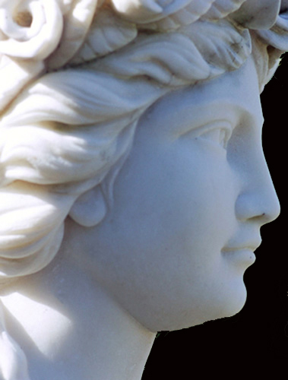
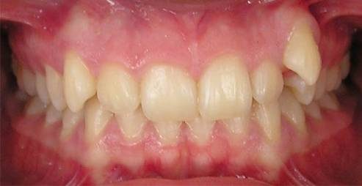
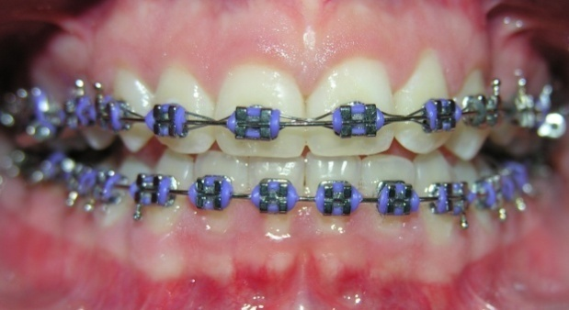
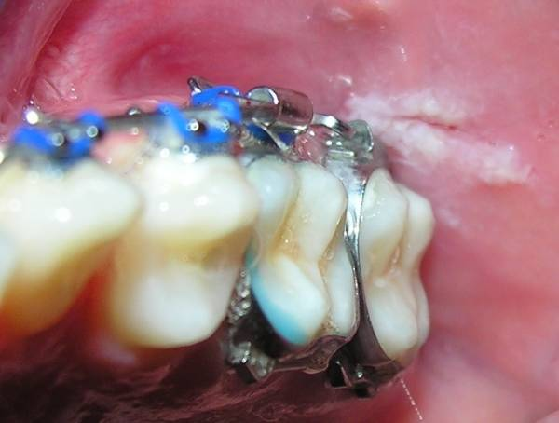
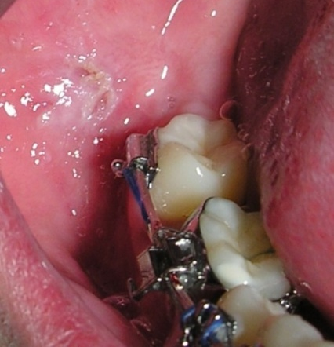
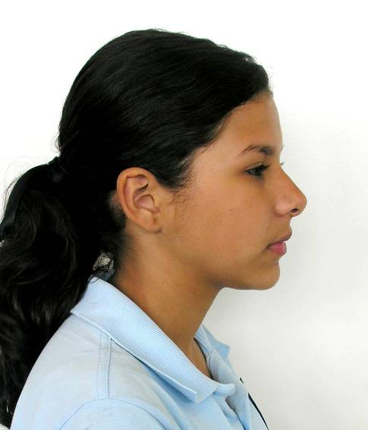

Slide 3
Planteamiento del Problema
¿Es pertinente la conducta y actitud asumida por el especialista y el paciente al aparecer alguna lesión en los tejidos blandos durante el tratamiento de Ortodoncia?

Slide 4
Objetivo General
Determinar el conocimiento del especialista y actitud del paciente ante la aparición de lesiones en los tejidos blandos de la cavidad bucal por aparatos de ortodoncia, durante el periodo febrero - abril 2008, en el Servicio de Ortodoncia, Facultad de Odontología de la Universidad Central de Venezuela

Slide 5
Objetivos Específicos
Determinar
- Conocimiento del especialista sobre el manejo de lesiones reactivas que se manifiestan en los tejidos blandos de la cavidad bucal durante el tratamiento ortodóncico.
- Actitud que asume el paciente cuando aparecen lesiones en los tejidos blandos de la cavidad bucal durante el tratamiento de ortodoncia.
- Una guía informativa y formativa para el especialista, con la finalidad de orientar el manejo de lesiones reactivas, que aparecen durante el tratamiento Ortodoncia.
Elaborar

Slide 6

ANTECEDENTES
Pomarada María y Cols.
1993
“Incidentes Adversos Producidos por Dispositivos de uso Ortodoncico.”
Resultados:
41 paciente 9 incidentes adversos por aparatologia
ortodoncica
estomatitis ulcerativas
nodulos fibrosos
hiperplasia gingival
%
bandas- aditamentos – arcos excedidos en longitud.

Slide 7
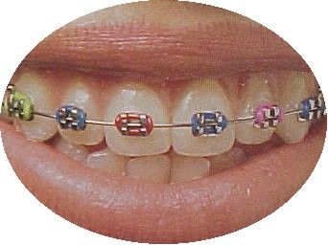
Conclusiones
Factores
Traumáticos
20 %
Lesiones
Malos hábitos
Pronostico
Odontológico integral
Incidentes
Adversos
Considerados
Practica clínica
Aparatos de ortodoncia
Muchas lesiones
Hiperplasia fibrosa

Slide 8

Del Valle Sol y
Guerrero C.
1994
“Lesiones patológicas secundarias a la aparatología ortodóncica”
Alertar al ortodoncista Existencia de patologías
Lesiones reactivas
Dx. ortodoncista

Slide 9
pacientes ortodóncico - quirúrgicos
15 y 35 años
3 semanas post-cirugía
2 meses
Resultados
Papilomas - fibromas
Eliminación del agente
mucocele
Excisión
Colocación de cera
Cambio de la dirección de alambres
Ulceras
Eliminación del agente
Mezcla
Hidroxido de Magnesio
(Leche magnesia ®)
Difenhidramina
(benadril®)
Tetraciclina 250mgrs
4 veces al día X 8 días

Slide 10
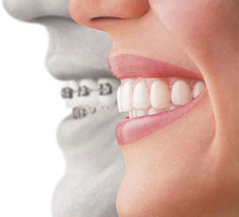
Conclusiones
Eliminar Hábitos
Concientizar
Malos Hábitos Ortodoncia Tumores benignos
Papiloma
Fibroma

Slide 11
Avalos Rodríguez y Cols.
2001
“Lesiones Fáticas por Tratamiento Ortodóntico”
Fotografías Lesiones
Agrupan lesiones aparatos extraorales
aparatos intraorales
hábitos de mala higiene
Resultados
Lesiones ulcerativas
Hiperplasia gingival
Fricción: Brackets – bandas – tubos
alambres
Mala higiene

Slide 12
Conclusiones
Los tejidos se recuperan al eliminar
el agente traumático.
Recomiendan Difenhidramina
Antiácido
Problemas periodontales especialista periodoncia

Slide 13
Conclusiones
Lesiones son impredecibles
Indicar al paciente como minimizar las molestias
Aparatos fabricados indicaciones de diseño
Concientizar asistencia a las citas
Higiene bucal optima
- Cepillos dentales e interdentales
- Enjuagues bucales la adhesión de placa bacteriana
Disminuir presencia de lesiones.

Slide 14
Osorio, A
2002
“Prevalencia de Lesiones Reactivas en Tejidos Periodontales en una Población del Servicio de Clínica Estomatológica
de la facultad de Odontología
de la Universidad Central de Venezuela”.
Rev. 3.720 historias clínicas
142 lesiones reactivas
Lesiones fueron confirmadas
clínica - histopatológicamente
Granuloma piogénico +
Fibroma odontogénico periférico
Granuloma periférico de células gigantes.

Slide 15
Ferreira ,M
2003
¨Complicaciones Bucales del tratamiento con ortodoncia interceptiva en la población atendida en el Post Grado de Odontología Infantil de la Universidad Central de Venezuela en el periodo 2003 – 2005¨
42% muestra presentó complicaciones
Lesiones mas frecuentes
Inflamación gingival
Laceración de los carrillos
Estomatitis subprotésica
Resultados

Slide 16
Romero, Y
2007
“Asociación de Factores Sistémicos
y Locales a la Formación de Lesiones
Reactivas en Tejidos Periodontales”
37 pacientes clínica - Rx - exámenes de laboratorio
Resultados
16 Granulomas piogénicos
10 Fibromas osificante periférico
7 Fibromas traumáticos
4 Granulomas periférico de células gigantes

Slide 17
Resultados
Evidencia
NO
Patologías sistémicas especifica
Factor fisiológico
Lesiones reactivas
Vigilar Procesos
Pubertad
Embarazo
Menopausia

Slide 18
Marco Teórico

Slide 19
Definiciones
Regezi, 1989
Lesiones Reactivas
Son aquellas que se deben a un traumatismo mecánico accidental o irritación crónica.
Pueden ser de tipo
Ulcerativas - Placa - Neoplásicas
L
Sapp,1998
Lesiones Facticias
Son aquellas autoinfligidas por el paciente
conscientes- hábitos - accidentes

Slide 20
Lesiones Reactivas
Ulceras Traumáticas
Ulcera Aftosa Recurrente
Fibroma Traumático
Quiste de Retención mucoso
Granuloma Piogénico
Hiperplasia Gingival

Slide 21
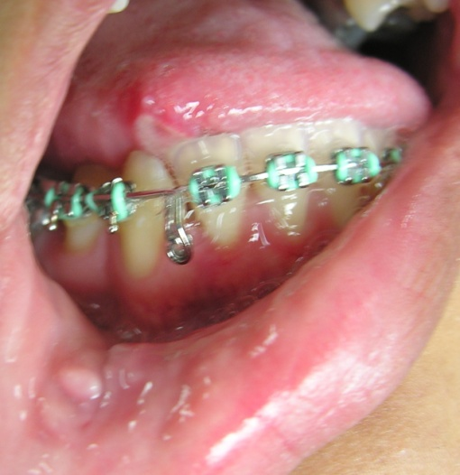
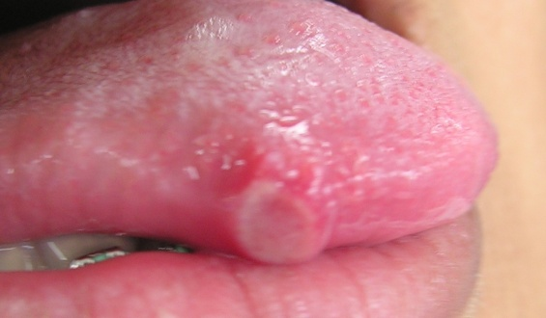
Úlceras Traumáticas
Definidas como perdida de epitelio
Etiología Traumatismos accidentales
Lesión más común de tejidos blandos en la boca
Dolorosas
Tto. sintomático
Sapp 1998
Postgrado de ortodoncia UCV

Slide 22
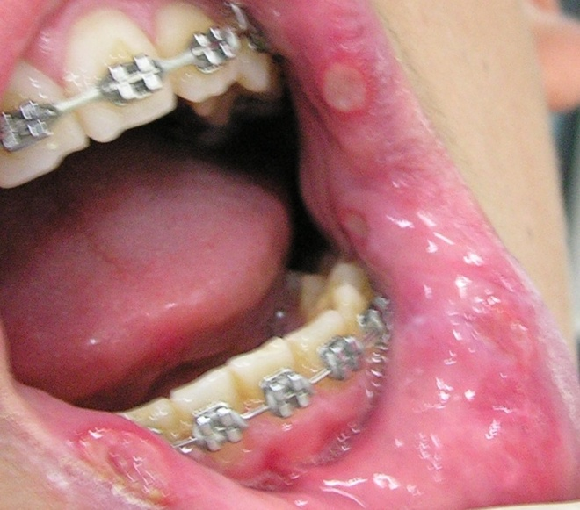
Úlcera aftosa recurrente
Etiología
Inmunológicos
Microbiológicos
Alteraciones hormonales
Stress, traumatismos y alergias
Clasificación
Menores - Mayores - Herpetiformes
No van antecedidas por vesículas
Menores 1- 3
Pocas veces se aplica Trat.
Mayores mas 3
Terapéutica tópica
Esteroides sistémicos
Sapp., Regezzi ,1989
Post grado de Ortodoncia UCV

Slide 23
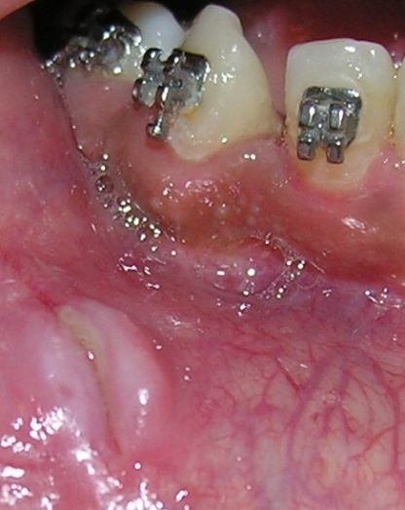
Fibroma Traumático
Etiología Reacción a traumatismos crónicos
Queilofagia de labios -carrillos
irritación por prótesis
Consistencia Dura o blanda a la palpación
Generalmente Asintomática
Involución espontánea
Sapp., Regezzi ,1989
Post grado de Ortodoncia UCV

Slide 24
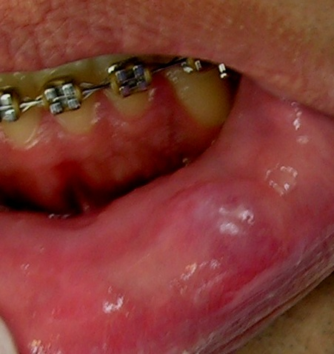
Quiste de Retención Mucoso
Mucocele
Etiología Glándulas salivales menores
Traumatismos
mordedura del labio inferior
por aparatos de ortodoncias
Localización Más frecuente
Labio inferior
Color azulado - sésil - indoloro
Tto. Excisión quirúrgica
Sapp., Regezzi ,1989
Post grado de Ortodoncia UCV

Slide 25
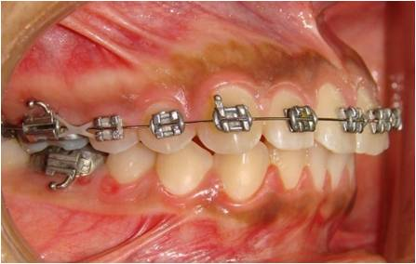
Granuloma Piogénico
Lesión benigna
Etiología Injurias repetitivas
Micro traumatismos
Pápula roja e indolora
Exudado purulento
Sésil o pedunculada
Sangramiento espontáneo
Tto.
Escisión quirúrgica
Sapp., Regezzi ,1989
Post grado de Ortodoncia UCV

Slide 26

Hiperqueratosis
Etiología Traumas
Placa blanca
Tto.
Observación
Control
Agente - traumático
Biopsia
Sapp., Regezzi ,1989
Post grado de Ortodoncia UCV

Slide 27
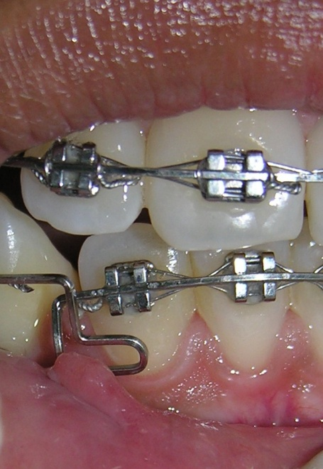
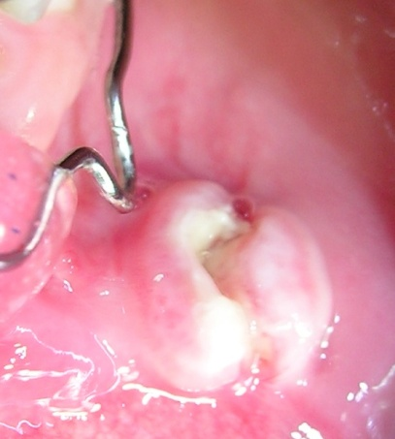
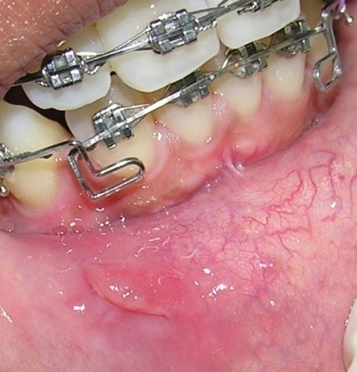
Hiperplasia fibrosa
Inflamatoria
Etiología Traumatismos crónicos
Inflamación crónica
Lobulillos o pliegues
Blandas, flácidas y móviles
Tto.
Eliminación del agente
causal
Sapp., Regezzi ,1989
Post grado de Ortodoncia UCV

Slide 28
METODOLOGÍA

Slide 29
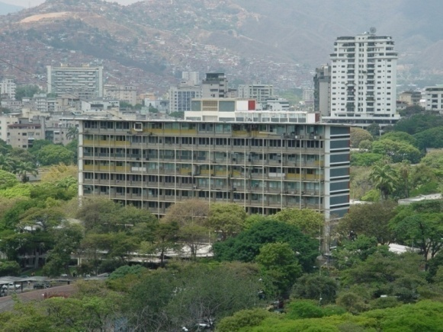
Población- Muestra
Población Pacientes Febrero – Abril 2008
Especialistas Cátedra
Muestra
No probabilística intencional

Slide 30
Selección de Pacientes
Criterios de inclusión
Dentición permanente erupcionada
De ambos géneros
Con edades comprendidas entre los 16 y 61 años
Clasificados dentariamente como Clase I, II y III de Angle
Con Tratamiento Ortodóncico.
Días de guardias clínicas
Con lesiones y sin lesiones aparentes en cavidad Bucal
Criterios de exclusión
Dentición primaria y mixta
Pacientes menores de 16 años y mayores de 61 años
Días de clases teóricas

Slide 31
Selección de Especialistas
Especialista
En formación, de planta y colaboradores
que asistieron la cátedra durante el periodo
establecido para la investigación

Slide 32
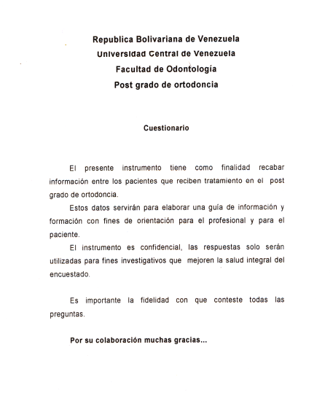

Cuestionario
Instrumento tiene como finalidad:
Recolectar información entre los pacientes que
reciben tratamiento en el post grado de ortodoncia.
Recolectar información entre los especialistas
que laboran en el post grado de ortodoncia.
Los datos servirán para elaborar de guía de
información y formación.
Instrumento confidencial

Slide 33
Resultados
La presentación de los datos se realizó mediante cuadros y gráficos a través de diagramas de sectores y distribución porcentual en programa Excel Windows Xp.

Slide 34
Análisis de Resultados
La totalidad de los pacientes, opinan de manera positiva sobre la efectividad de los aparatos de ortodoncia en cuanto a la corrección de las malposiciones que presentan sus dientes.
Pac.

Slide 35
Relación a la posibilidad de la aparición de lesiones en los tejidos blandos como efecto de los aparatos de ortodoncia.
Esp. .
ALTERNATIVAS | FRECUENCIA ABSOLUTA | PORCENTAJE
SI | 27 | 97
NO | 1 | 3
TOTAL | 28 | 100
Pac.
ALTERNATIVAS | FRECUENCIA ABSOLUTA | PORCENTAJE
SI | 46 | 100
NO | 0 | 0
TOTAL | 46 | 100

Slide 36
6 casos de Ulcera traumática 2 casos de mucocele 4 casos de papiloma 8 casos de fibroma
Discusión
Del Valle y Guerrero 1994
Sapp 1998
Patologías más frecuentes son:
Mucocele
Granuloma piogénico

Slide 37
Relación de las lesiones mas frecuentes
en tejidos blandos.
Esp.
NO
ALTERNATIVAS | FRECUENCIA ABSOLUTA | PORCENTAJE
Granuloma Piógeno | 0 | 0
Fibroma Traumático | 4 | 14
Hiperqueratosis | 1 | 4
Ulcera Aftosa | 3 | 11
Hiperplasia Fibrosa | 6 | 21
Ulcera Traumática | 12 | 43
Estomatitis Aftosa | 2 | 7
Mucocele | 0 | 0
Otro | 0 | 0
TOTAL | 28 | 100
Granuloma Piogénico
Mucocele
Discusión
Mucocele
Granuloma Piogénico
Pac. con aparatos de ortodoncia
S. Clínica Estomatológica.
F. Odontología UCV 2008

Slide 38
Relación de la higiene bucal con aparición de lesiones en tejidos blandos, durante el tratamiento de ortodoncia
Esp.
ALTERNATIVAS | FRECUENCIA ABSOLUTA | PORCENTAJE
SI | 20 | 71
NO | 8 | 29
TOTAL | 28 | 100
Pac.
ALTERNATIVAS | FRECUENCIA ABSOLUTA | PORCENTAJE
SI | 43 | 94
NO | 3 | 6
TOTAL | 46 | 100
Discusión
Avalos y Col.,2001 y Ferreira 2005 .
Higiene bucal y problemas periodontales

Slide 39
Relación del cambio de aditamentos como
causa de lesiones en los tejidos
de la cavidad bucal.
Esp.
ALTERNATIVAS | FRECUENCIA ABSOLUTA | PORCENTAJE
SI | 27 | 96
NO | 1 | 4
TOTAL | 28 | 100
Pac.
ALTERNATIVAS | FRECUENCIA ABSOLUTA | PORCENTAJE
SI | 35 | 76
NO | 11 | 24
TOTAL | 46 | 100

Slide 40
Relación al tipo de aditamentos que pueden favorecer
la aparición de lesiones
Esp.
ALTERNATIVAS | FRECUENCIA ABSOLUTA | PORCENTAJE
Alambres | 2 | 7
Braquets | 3 | 11
Bandas | 2 | 7
Dobleces | 5 | 18
Arco Lingual | 7 | 25
Botón de Nance | 5 | 18
Aparatos Removibles | 2 | 7
Ligaduras Metálicas | 2 | 7
TOTAL | 28 | 100
Tratamientos de ortodoncia
Factor importante
Brackets - arcos - bandas
Discusión
Morales y cols., 1993

Slide 41
Factores predisponentes a
la aparición de lesiones en los tejidos blandos
durante el tratamiento de ortodoncia.
Esp.
ALTERNATIVAS | FRECUENCIA ABSOLUTA | PORCENTAJE
Enfermedades Sistémicas | 3 | 10
Mala Higiene | 4 | 14
Trastornos Inmunológicos | 3 | 10
Traumas (Factor determinante) | 4 | 14
Nutrición | 1 | 4
Presiones Inadecuadas | 2 | 7
Estrés | 1 | 4
Aditamentos | 3 | 10
Edad | 2 | 7
Superficies Cortantes | 1 | 4
Condiciones Periodontales | 2 | 7
Aparatología | 1 | 4
Susceptibilidad | 1 | 4
TOTAL | 28 | 100
Mala Higiene
Traumas
Trastornos inmunológicos
Enf. Sistemicas

Slide 42
Relación de enfermedades sistémicas en los pacientes con ortodoncia y la aparición de lesiones
Esp.
ALTERNATIVAS | FRECUENCIA ABSOLUTA | PORCENTAJE
NO | 27 | 96
SI | 1 | 4
TOTAL | 28 | 100
Fa
120
96%
100
80
60
NO
40
SI
20
4%
0
%
Discusión
NO Asociación
Enfermedades Sistémicas y lesiones reactivas
Pubertad - embarazo - menopausia
Romero Y, 2007

Slide 43
Relación de los aparatos de ortodoncia
en el desarrollo de hábitos.
Pac.
ALTERNATIVAS | FRECUENCIA ABSOLUTA | PORCENTAJE
SI | 18 | 39
NO | 28 | 61
TOTAL | 46 | 100
Discusión
Concientizar
Hábitos
Del Valle y Guerrero,1994
Notes:
Distribución de frecuencia absoluta y porcentual con relación a los efectos de los aparatos de ortodoncia en la forma de hablar.
ALTERNATIVAS
FRECUENCIA ABSOLUTA
PORCENTAJE
SI
20
43
NO
26
57
TOTAL
46
100
Fuente: Cuestionario aplicado a los pacientes.

Slide 44
Relación a la decisión
del paciente de aplicarse tratamiento en la aparición de lesiones por aparatos de ortodoncia.
Pac.
ALTERNATIVAS | FRECUENCIA ABSOLUTA | PORCENTAJE
SI | 23 | 50
NO | 23 | 50
TOTAL | 46 | 100
Automedican
Analgésicos ibuprofeno (brugesic ®),
Enjuagues bucales (listerine®) –
Aplicaciones tópicas : glucósidos oximetil antraquinonicos,
acido salicílico y alcohol ( Piralvex ® – Pinvex ®)

Slide 45
Relación a la decisión
del paciente de aplicarse tratamiento en la aparición de lesiones por aparatos de ortodoncia.
Discusión
Sugieren
Avalos y Col., Clorhidrato de difenhidramina (benadryl ®) - antiácido
retiro de agente causal
Del valle y Guerrero, Clorhidrato de difenhidramina (benadryl ®) antiácido
tetraciclina 250 mgrs
S. Clínica Estomatológica, 2008 Clorhidrato de difenhidramina (benadryl ®)
Cetirivax ® - Cetirizina mezclado con oxido
de aluminio

Slide 46
Conclusiones
Los aparatos de ortodoncia según el 97% de los especialistas y 85 % de los pacientes tienen un efecto determinante en la aparición de patologías en la cavidad bucal.
En opinión de los especialistas, las patologías mas frecuentes son las ulceras traumáticas 43%, la hiperplasia fibrosa 21% y las ulceras aftosas18%
Los aditamentos (alambres, brackets, bandas, arco lingual, botón de nance, aparatos removibles, ligaduras metálicas, dobleces), favorecen la aparición de lesiones en los tejidos blandos

Slide 47
Movimientos involuntarios de la musculatura y hábitos de queilofagia , desarrollados por los pacientes se presentan como mecanismos de defensa ante la colocación de los aparatos de ortodoncia
El 43% de los pacientes consideraron que los aparatos influyen en la fonética.
El 50% de los pacientes se automedican,, analgésicos, sin prescripción facultativa
El 71% de los especialistas reportan que es imprescindible el reconocimiento clínico de las lesiones con su respectivo estudio complementario (biopsia)

Slide 48
El 83 % de los pacientes manifestaron que presentaban una salud bucal aceptable, previa a la colocación de los aparatos, alegando la aparición de lesiones por causa del tratamiento de ortodoncia

Slide 49
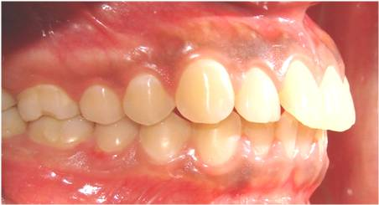
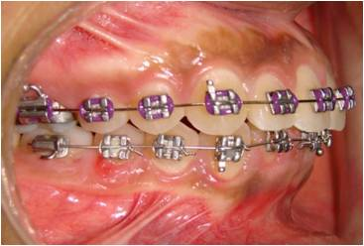
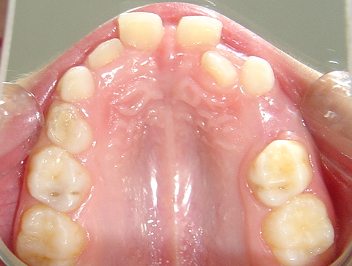
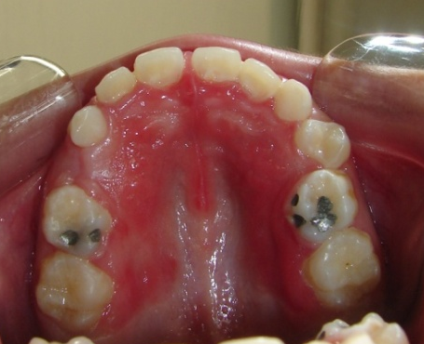
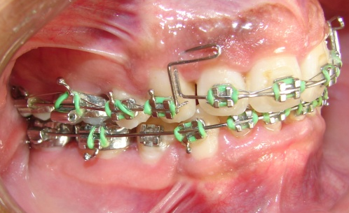
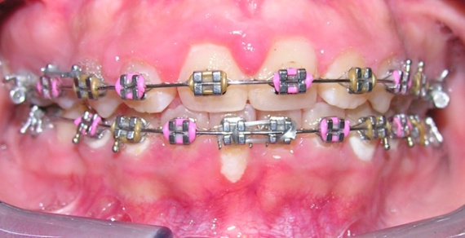
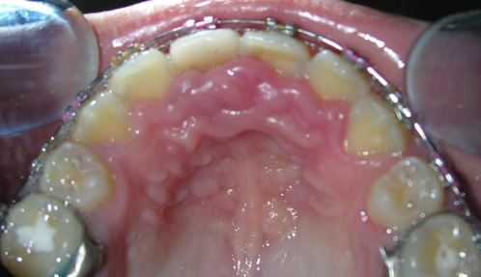
Casos clínicos
Post grado de Ortodoncia UCV

Slide 50
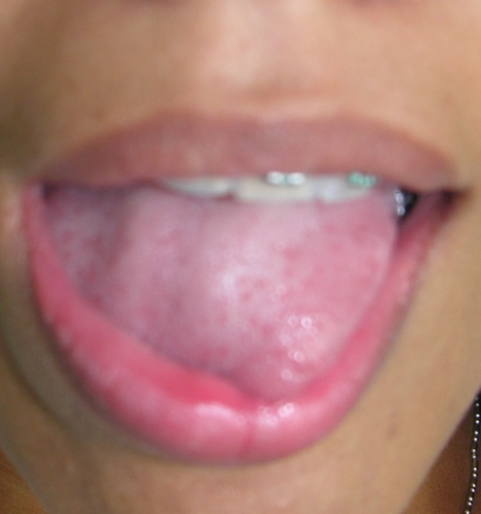
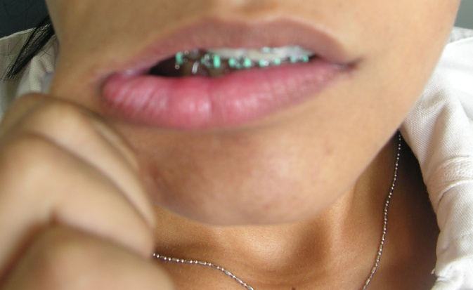

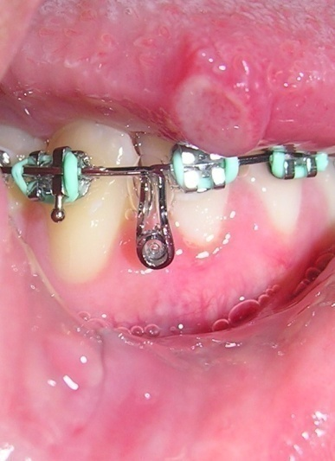

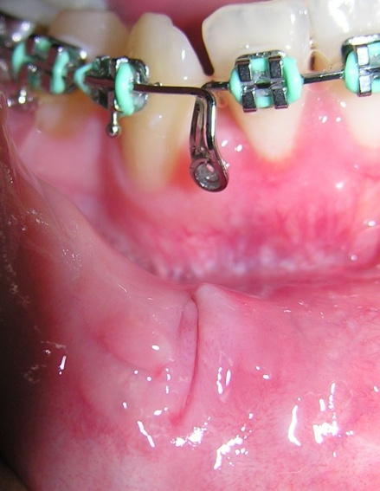
Post grado de Ortodoncia UCV

Slide 51
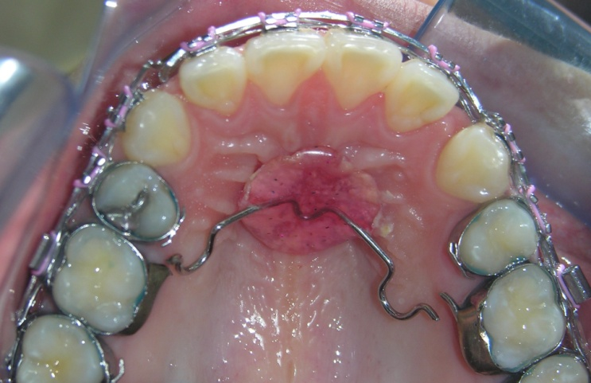
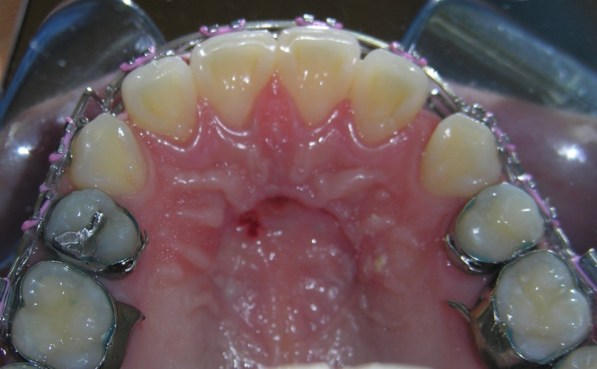
Post grado de Ortodoncia UCV

Slide 52
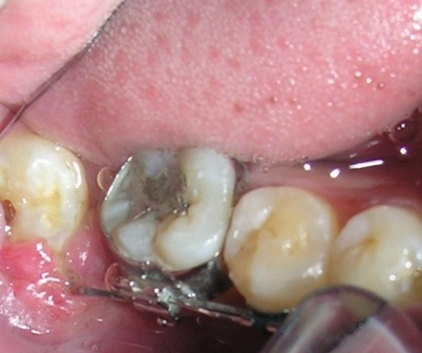
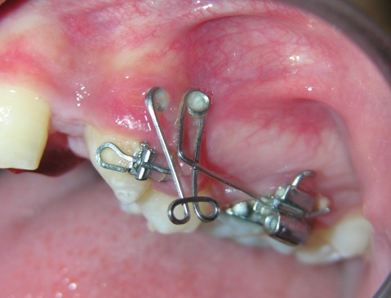
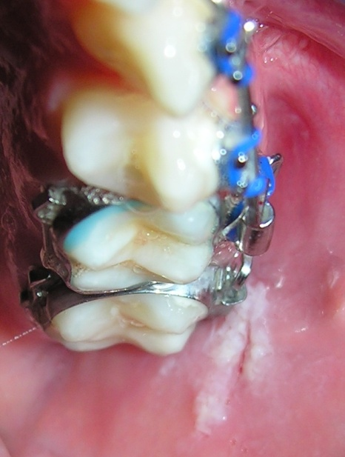
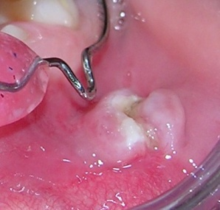
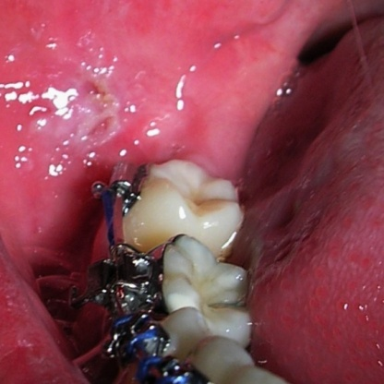
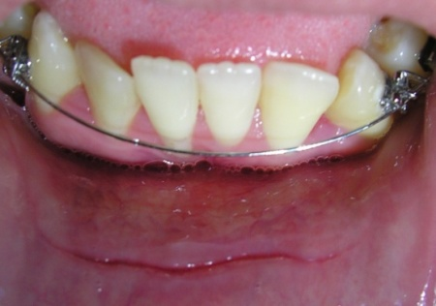
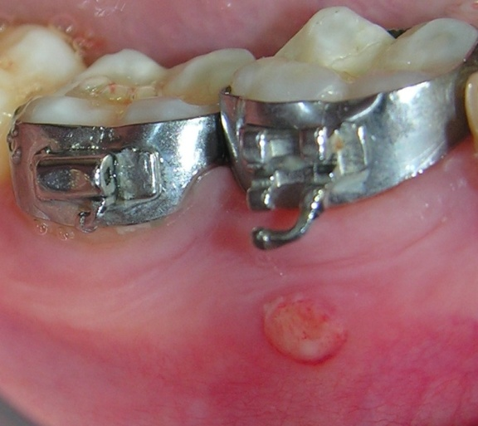
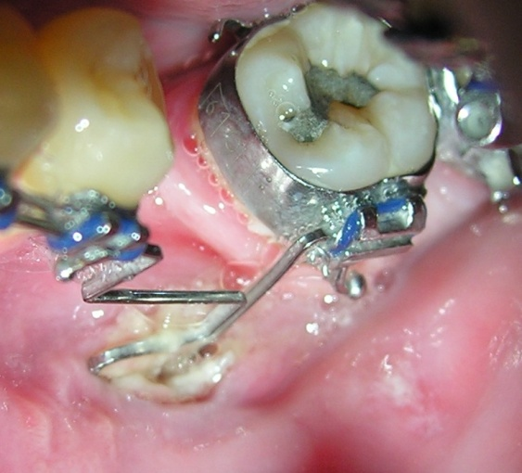
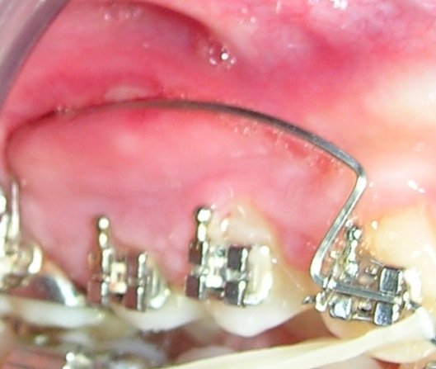

Slide 53
Recomendaciones y sugerencias
La colocación de los aparatos de ortodoncia debe hacerse previa evaluación y reconocimiento clínico de las condiciones en que se encuentra el paciente.
El diseño, desarrollo y ejecución de estrategias educativas y de orientación permanente dirigida al paciente sobre aspectos como: hábitos de higiene, alimentación y aptitud sobre la aparición de lesiones en los tejidos bucales.

Slide 54
Recomendaciones y sugerencias
El especialista en ortodoncia debe documentarse acerca de las diferentes lesiones reactivas, que aparecen por los tratamientos de ortodoncia
Los estudiantes del Postgrado de ortodoncia deberían ser estimulados para realizar interconsultas con el Servicio de Clínica Estomatologíca, en aquellos casos que se manifiesten alguna alteración de la cavidad bucal previa y post a la colocación de aparatos.
Diseñar una guía informativa y formativa que oriente el manejo de lesiones reactivas que aparecen durante el tratamiento Ortodóncico para especialistas
y pacientes

Slide 55
Propuesta
Guía informativa para el especialista en ortodoncia para abordar las lesiones reactivas
Historia clínica exhaustiva
Si el paciente padeciera enfermedad sistémica
Higiene bucal y el uso de las diferentes técnicas
Identificar las diferentes situaciones que pudieran desencadenar la aparición de patologías

Slide 56
Lesiones aparezcan posteriores a la colocación y sean de tipo traumática el especialista deberá:
Retirar el agente causante
Indicar tratamiento sintomático
Aplicaciones tópicas : Cetiricina (cetirivax8®)
Hidróxido de aluminio
Proporciones iguales
Control a los siete días
xilocaina viscosa –
antibiótico –tetraciclina (oxitetraciclina ®)
Dexametasona ( Celestamine ® )
Colocar cera sobre el aditamento ortodóncico involucrado.
Uso de enjuagues bucales sin alcohol.
Si no hay resultados satisfactorios a los quince días se debe referir al patólogo bucal.

Slide 57
En presencia de lesiones reactivas de tipo tumoral identificar el aditamento causante de la lesión, retirar y referir al especialista patólogo bucal.
En relación a patologías de los tejidos periodontales el profesional de la ortodoncia deberá
reforzar la técnica del cepillado,
uso de enjuagues con antimicrobianos
clorexidina al 0.12% 3 veces al día por 8 días;
No hay mejoría referir al especialista en patología bucal o periodoncia.

Slide 58
El ortodoncista debe crear y entregar una guía de recomendaciones
Que contenga información sobre el cuidado e higiene de la cavidad bucal durante el tratamiento de ortodoncia con la finalidad de:
Evitar la aparición de lesiones.
Evitar la automedicación inadecuada por parte del paciente.
Interrumpir el tratamiento de ortodoncia de forma inesperada por cualquier traumatismo en boca sin consultar con el especialista.
Instruir al paciente sobre la importancia de no ausentarse de la consulta de ortodoncia, a manera de dar una correcta evolución

Slide 59

Dra . Cecilia Jiménez ...
Dra. Juana Di Santi…
Dr. Oscar Quíros…
A mis compañeros de post – grado…
A los pacientes…
El conocimiento no es propio ,
lo que sabes de alguien lo aprendiste … enséñalo
A todos Gracias.... !!!!!

